Slide 1
תאור משלוח בקשות למרפאה דרך אפלקצית כללית
15/10/19

Slide 2
להלן תאור תהליך משלוח בקשות למרפאה דרך האפליקציה :
לחץ על יישומון "כללית" בנייד.

Slide 3
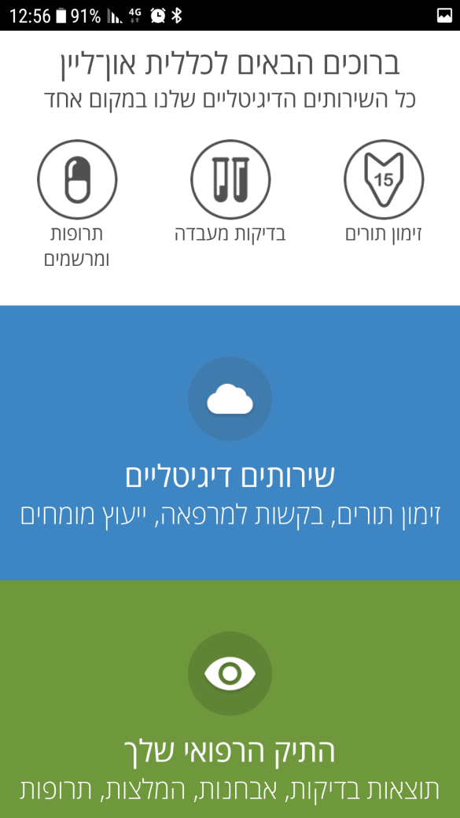
תהלן תאור תהליך משלוח בקשות למרפאה דרך האפליקציה :
לחץ על "שירותים דיגיטליים"

Slide 4
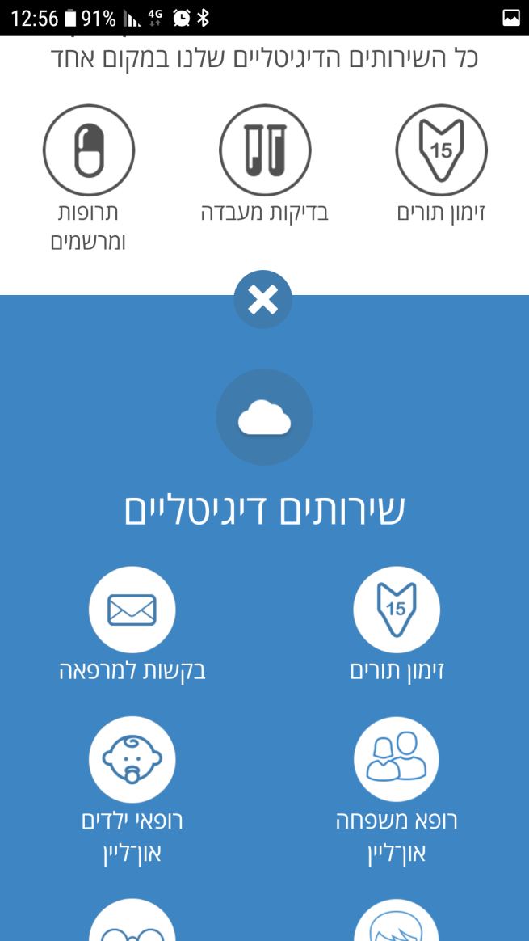
להלן תאור תהליך משלוח בקשות למרפאה דרך האפליקציה :
לחץ על איקון "בקשות למרפאה"

Slide 5
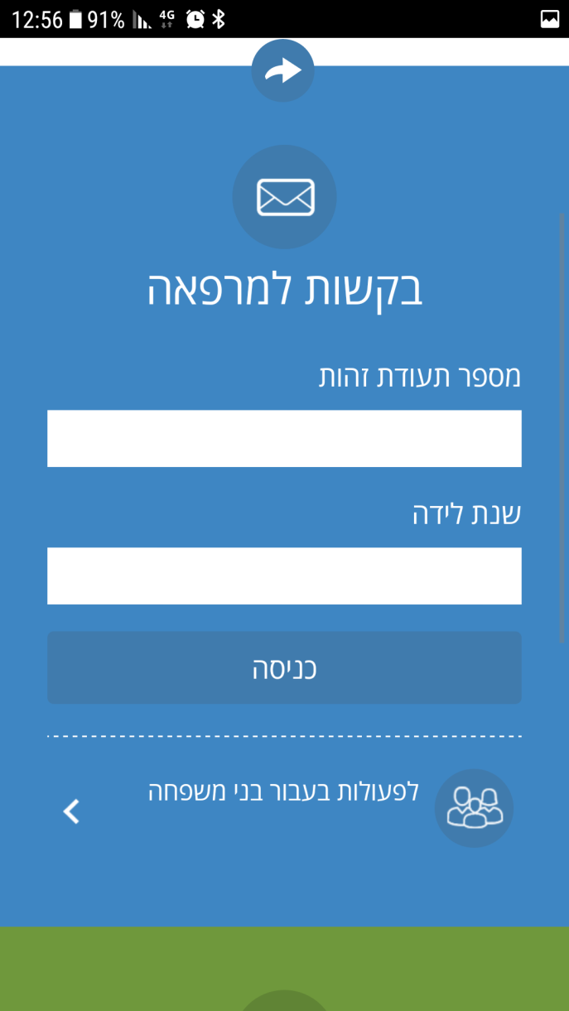
להלן תאור תהליך משלוח בקשות למרפאה דרך האפליקציה :
מלא ת.ז. כולל סיפרת ביקורת
מלא שנת לידה ( 4 ספרות )
לחץ על "כניסה"

Slide 6
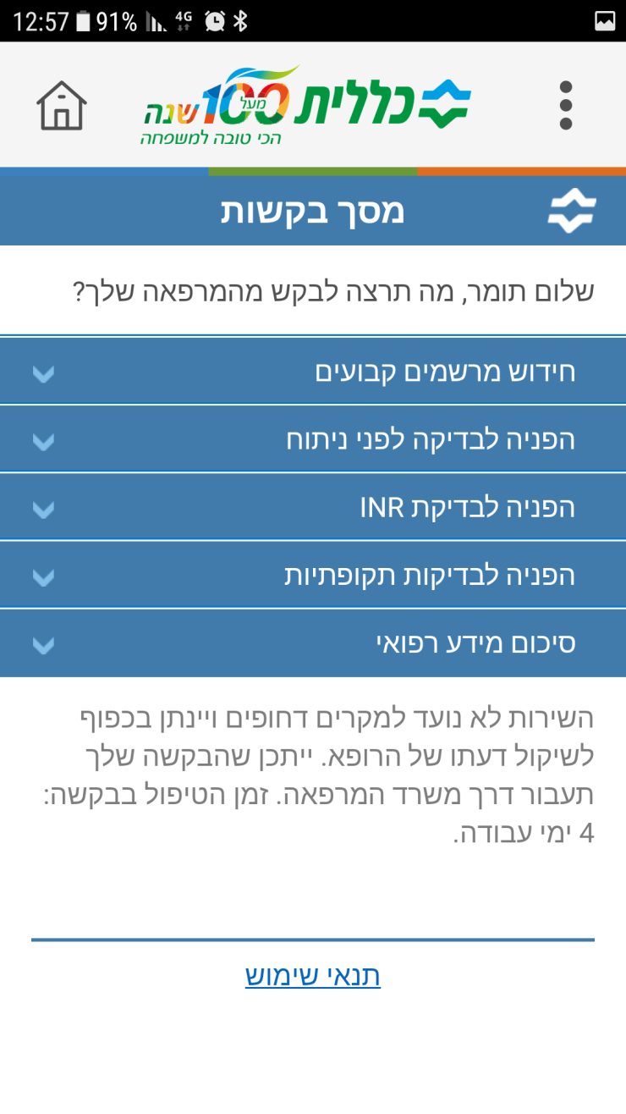
להלן תאור תהליך משלוח בקשות למרפאה דרך האפליקציה :
לחץ על הבקשה הרצויה
לחץ על "שליחת בקשה"

Slide 7
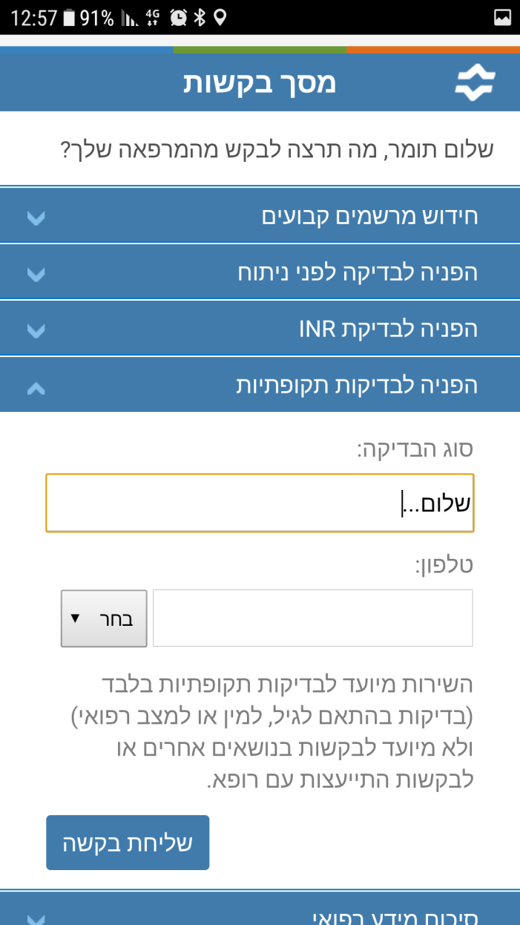
להלן תאור תהליך משלוח בקשות למרפאה דרך האפליקציה :
בבקשת "הפניה לבדיקות תקופתיות" ניתן לרשום מלל פרוט ולבקש
אישור מחלה ועוד
לחץ על "שליחת בקשה"

Slide 8
פעולת השליחה הסתיימה והבקשה נשלחה למרפאה ! פשוט וקל לשפר את השירות

